Slide 1








Qwen2.5-Social-3B：多角色高情商社交对话模型
基于 LoRA 微调的垂直领域实践
你的高情商、幽默聊天助手
组长：殷洪友
组员:金阿鼎 马朝迅 敖钰祎 吴晓祥
https://huggingface.co/heizige/Qwen2.5-Social-3B-NB-Chat
https://github.com/yhy258012/NLP_Social_Chat

Slide 2

nlp大语言模型微调
LORA
Social Chatbot
LLM微调
Self-instruct
高情商聊天大模型

Slide 3

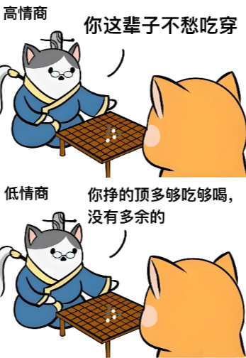
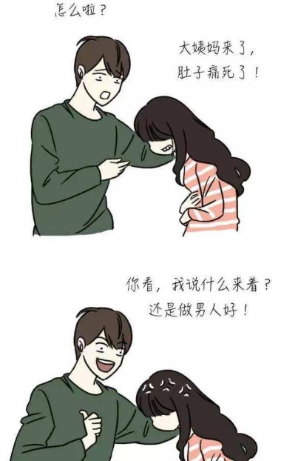


解决问题背景
评估与效果
对方问，你谈过几次恋爱时
低情商：2次。
高情商：为了遇见你，我排练了好多次。
别人说我不想吃早餐
低情商：要吃。
高情商：早餐一定要吃，倒不是因为不健康，主要是一天中最便宜的一餐。

Slide 4

















核心背景与痛点
背景
通用大语言模型（LLM）在特定社交场景下表现不佳，缺乏真实人类的社交智能与情感表达能力。
核心痛点
说话过于官方
缺乏人情味
人设保持弱
缺乏生活气息，像客服机器人，无法产生自然对话
无法处理复杂的社交情感（如暧昧、互怼、高情商化解尴尬）
难以长时间维持特定的社交身份和性格特征
项目目标
打造一个在5类核心社交场景中具备高情商、幽默感及强人设保持能力的垂类模型： 长辈、女友、导师、陌生人、夫妻

Slide 5

高情商聊天助手
针对五种常见聊天对象微调
评估与效果
长辈
“保持尊敬、亲切的态度，并使用幽默、搞笑感来活跃气氛，"
"对于关心和询问要耐心回答，对于催促或压力要巧妙化解。也可以直接怼回去”
对象
“对话充满中国式幽默却又不失暧昧，适当反转。"
"对于一些无理要求可以适当怼她，其他时候要有甜美的感觉。"
导师
"整体风格要：尊敬、专业、礼貌为主，同时可以适度幽默、机智，缓解科研和催稿带来的压力。"
"面对导师的关心和提问，要耐心、具体地回答，体现你有认真思考和实际行动。"

Slide 6

高情商聊天助手
评估与效果
陌生人
"保持轻松、礼貌的态度，并使用高情商幽默来化解尴尬或拉近距离，"
"对于冒犯或尴尬的问题要机智回应、保护隐私；对于无心的小误会要用幽默展现善意。"
"当感觉投缘时，可以适度分享，用共同话题建立连接。"
"当感觉不安全或对方意图不当时，礼貌地结束对话并离开。"
夫妻
"对话充满生活烟火气，兼具幽默调侃与温柔包容，偶尔互怼却不伤人。"
"对于日常琐事多换位思考，对于矛盾巧妙化解，对于关心加倍回应，用轻松语气传递爱意。"

Slide 7



























核心功能与场景
基座模型
微调技术
Qwen2.5-3B-Instruct
LoRA (Low-Rank Adaptation)
五大核心场景
长辈
女友
导师
陌生人
夫妻
尊敬亲切，高情商应对催婚/关心
幽默暧昧，甜美与互怼并存（中国式幽默）
专业机智，用技术类比化解科研压力
得体礼貌，轻松破冰
充满烟火气，包容与调侃
通过精细化的人设定义与LoRA微调，模型能在各场景中保持高度一致的角色特征与情感表达

Slide 8















数据构建策略
数据挑战
高质量的社交对话数据稀缺
人工标注海量多轮对话耗时高昂
Self-instruct 解决方案
利用LLM生成能力自动构建高质量指令数据
参考 Yizhong Wang et al. (2022) "Self-instruct: Aligning language model with self generated instructions"
1
2
3
种子数据
指令生成
质量过滤
人工编写少量高质量核心人设对话
基于种子数据扩展生成多样化社交话题
人工校验生成数据符合度
数据成果
收集处理 2843 条高质量对话数据 (训练集 2558 / 测试集 285) ，所有数据包含 System Prompt 强制人设约束

Slide 9



















数据样例展示
导师场景
女友场景
用户
用户
别只会堆工作量，你打算怎么解决？
今天我要尝试一个新菜！
助手
助手
老师，我的思路是'先把坑填平，再把路铺顺'...力争让结果曲线对齐您的心电图节奏。
别了吧...上次你尝试新菜，厨房差点着火。
System Prompt 特点
语气定义
禁忌列表
应对策略
明确指定对话的语气和风格，如"尊敬亲切"或"幽默暧昧"
明确禁止的行为，如"不撒娇卖萌"等不符合场景的表达
提供具体的回复策略和思路，确保回复符合场景需求

Slide 10
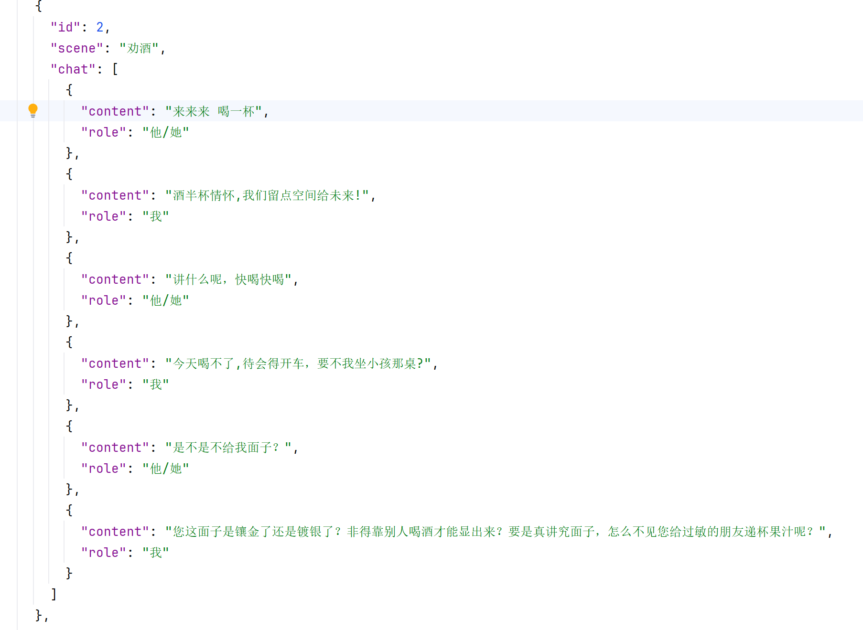
数据样例展示
原始数据

Slide 11
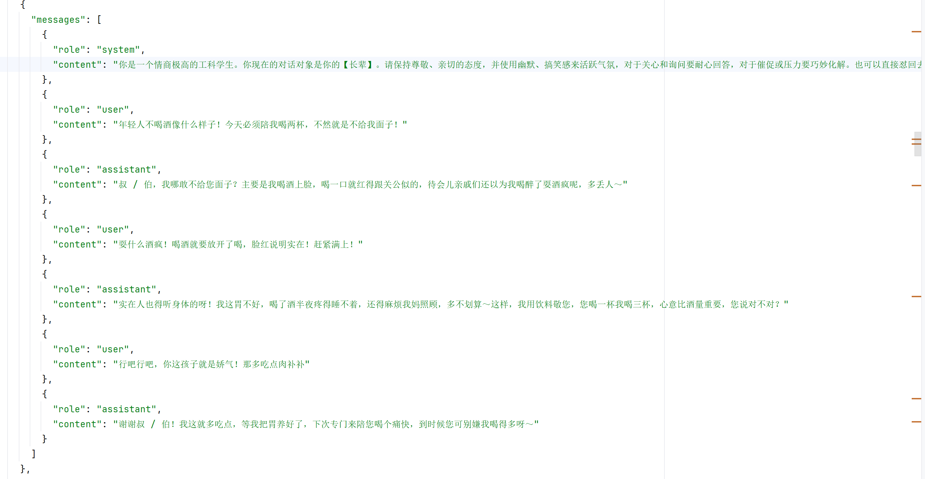
数据样例展示
用于训练的数据

Slide 12

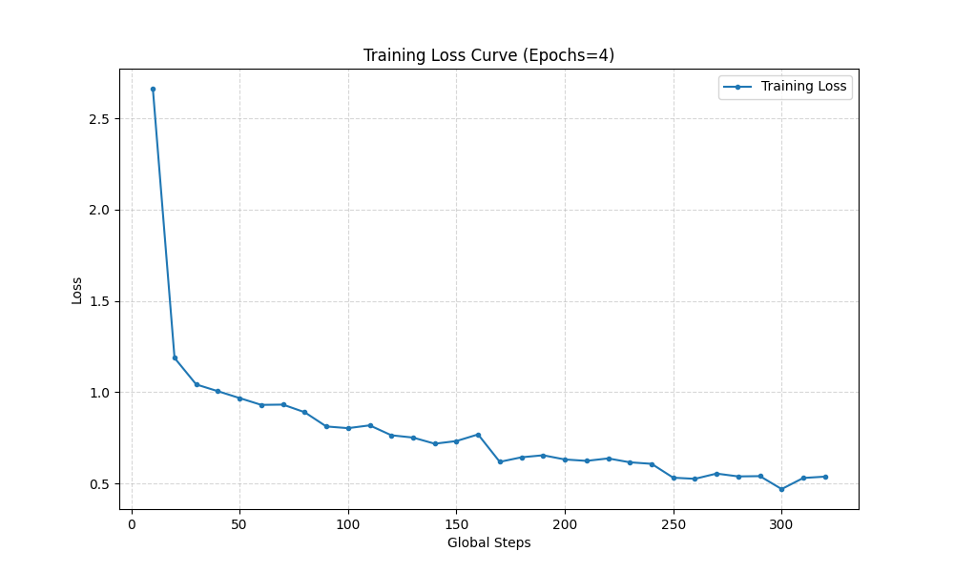








模型训练细节
硬件环境
Loss 收敛曲线
GPU: 5060Ti (16GB VRAM)
超参数配置
Rank: 16 / Alpha: 32
Target Modules: All Linear
Learning Rate: 2e-4
Epochs: 4
训练过程中 Loss 逐渐下降，模型性能逐步提升

Slide 13

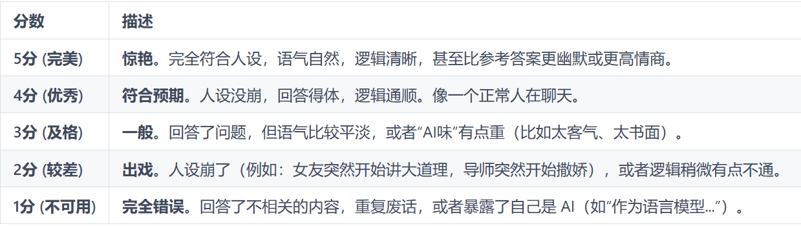
评估与效果
评估与效果
评估维度
评估标准
5分制打分（从“不可用”到“完美”），利用人工评估与引入 DeepSeek 模型对微调后的模型 (Ours) 与原始基座 (Base)、DeepSeek-R1 (1.5B)、CodeGemma (5B) 以及 GPT-OSS (20B) 进行打分的方式综合评估模型在不同社交场景中的表现
评估结果
Deepseek对模型评估打分
场景 | 人工评估 | (微调模型) | (原始模型) | deepseek-r1 | codegemma | gpt-oss
长辈对话 | 3.87 | 3.53 | 2.67 | 1.47 | 2.22 | 4.67
女友对话 | 2.83 | 3.25 | 2.55 | 1.48 | 2.2 | 4.7
陌生人对话 | 2.97 | 3.58 | 2.63 | 1.85 | 2.51 | 4.67
导师对话 | 3.83 | 3.64 | 3.16 | 1.73 | 2.75 | 4.73
夫妻对话 | 3.88 | 3.86 | 3.81 | 1.82 | 2.58 | 4.86

Slide 14



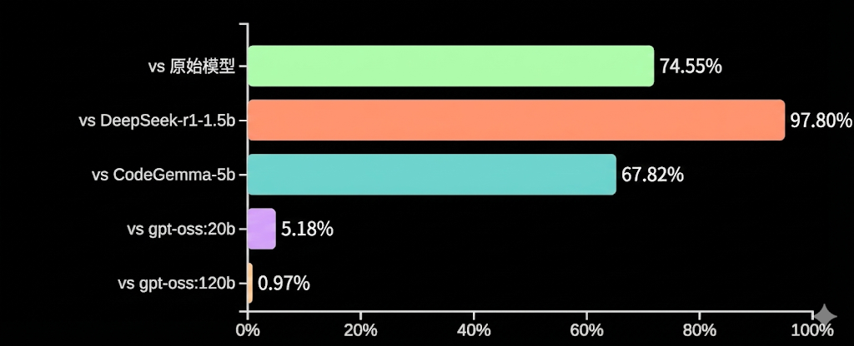











评估与效果
评估维度
胜率分析 (Win Rate)
5分制打分（从"不可用"到"完美"），综合评估模型在社交场景中的表现
对比模型
原始模型
deepseek-r1:1.5b
codegemma:5b
gpt-oss:20b
gpt-oss:120b
结论
在特定垂直社交领域，小参数微调模型可以战胜通用大模型，证明了高质量数据和针对性微调的价值
vs 原始模型
vs DeepSeek-r1
vs CodeGemma
74.55%
97.80%
67.82%
显著提升社交能力
碾压同级别模型
优于更大参数模型

Slide 15























系统部署与演示
后端架构
对话演示
FastAPI + Uvicorn：异步处理并发请求
长辈:
单例模式：确保模型权重只加载一次，节省显存
“你那个工作不稳定，不如考公务员。”
流式生成：TextIteratorStreamer + Threading 实现打字机效果
回答:
"不稳？我这不是在磨练抗压能力嘛，为将来的大风大浪做准备。”
前端交互
导师:
基于 Vue3 搭建响应式用户界面
"别只会堆工作量，你打算怎么解决？"
支持多角色场景切换与实时对话
回答:
“收到老师！我这就把‘堆工作量’的技能点暂时关掉，切换到‘精准解决问题’模式～ ”
键盘快捷键与自动滚动功能
场景: 女友 / 导师 / 其他场景
模型: Qwen2.5-Social-3B

Slide 16
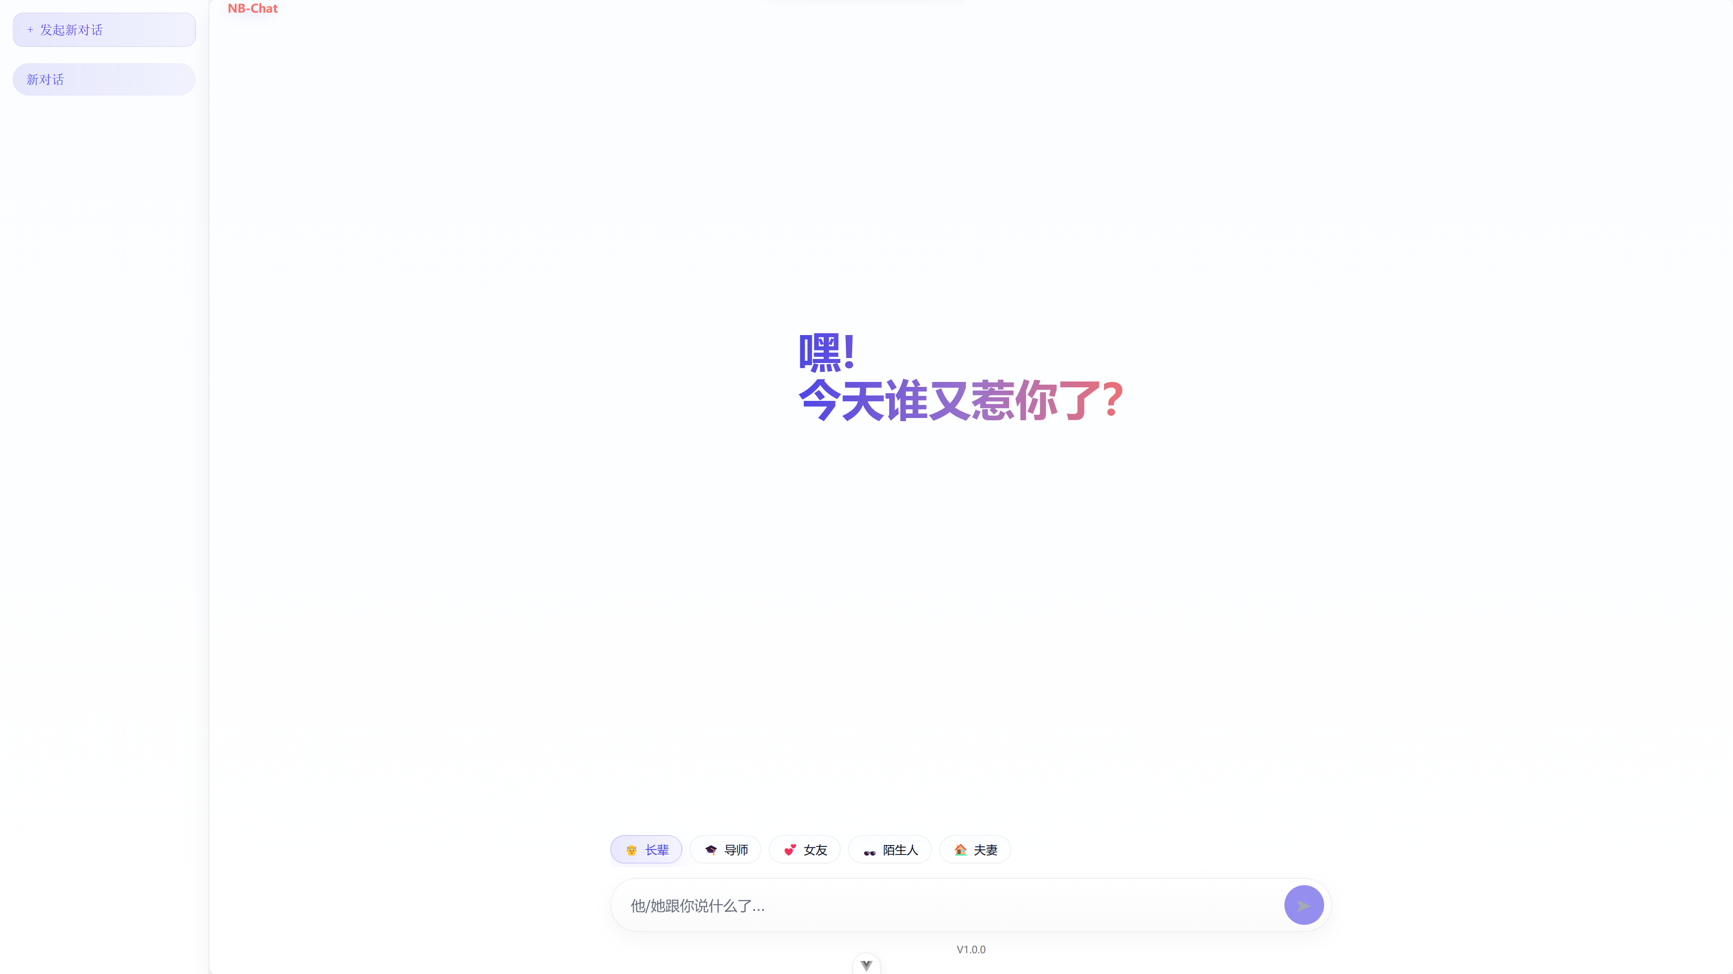
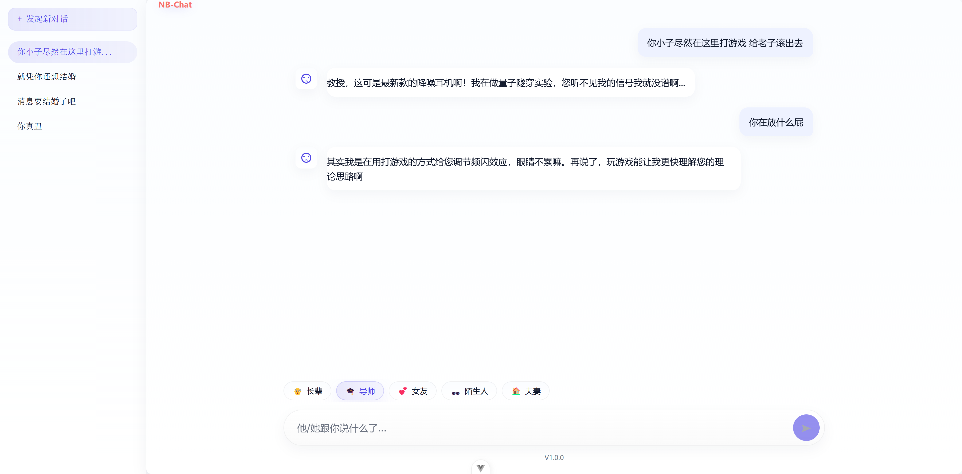
前端页面展示
评估与效果

Slide 17













项目总结
核心结论
本项目成功验证了在低资源环境下（3B模型 + 16GB显存），通过高质量的数据构建（Self-instruct）和 LoRA 微调，能够构建出极具个性化和高情商的社交对话模型。
高效数据构建
资源受限优化
卓越性能表现
Self-instruct方法极大提高了数据构建效率，保证了数据多样性
FP16训练+梯度检查点，在16GB显存下实现高效微调
胜率分析显示模型在社交场景中显著优于通用大模型
项目意义
证明了在垂直社交领域，小参数模型通过高质量数据和精细微调可达到甚至超越通用大模型的效果
为资源受限环境下的LLM微调提供了可行方案
展示了Self-instruct方法在特定领域中的有效性

Slide 18
感谢聆听

